Slide 1
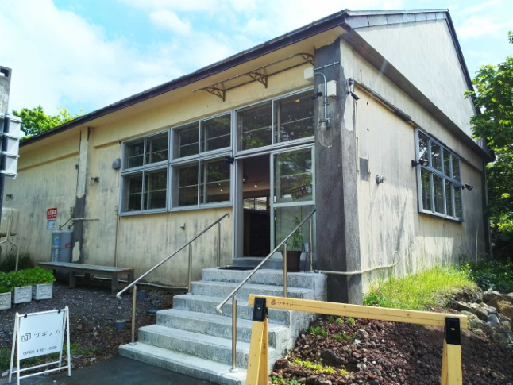
北海道 利尻町
高木 啓子
地域おこし協力隊
発表資料
出 身：愛知県一宮市
活動場所：利尻町定住移住支援センター
ツギノバ
日出町：旧沓形中学校技術室内
活動内容：定住移住サポート隊員
SNSやラジオでの情報発信
任 期：2023年6月末まで
利尻に来て1年半が過ぎました。
町の方にもっとツギノバを知っていただき、ご利用いただける場所にして
いきたいです。

Slide 2
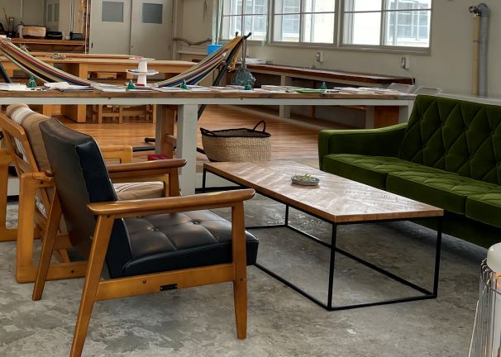
メインの活動
相談業務
北海道 利尻町
地域おこし協力隊
発表資料
●ツギノバ延べ来館者数
7,058名（2/25現在）
●定住移住相談
（2021年3月～2022年2月）
定住相談 134件
移住相談 394件
●空き家バンク（2/25現在）
登録件数 1件
●空き家バンク成約（2021年度）
件数 4件

Slide 3
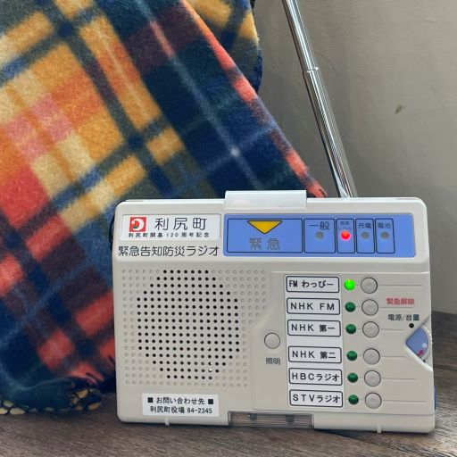
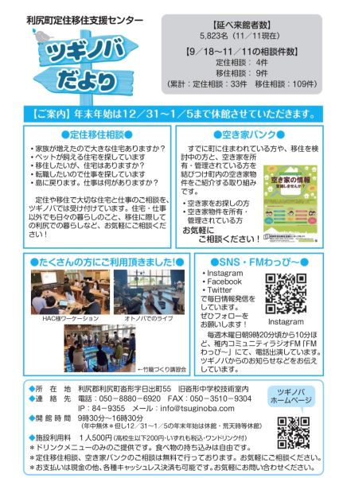
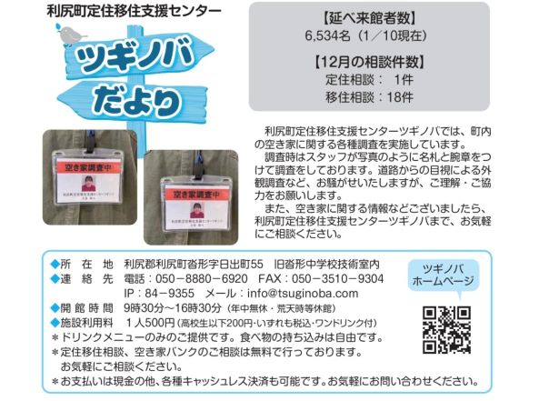
特に紹介したい活動
情報発信
北海道 利尻町
地域おこし協力隊
発表資料
●町内広報紙「広報りしり」
●毎週木曜日9時20分～
稚内コミュニティFM・FMわっぴ～
「おはよう利尻町」電話出演
●SNS
Instagram
Facebook
Twitter
“@tsuginoba”で検索

Slide 4
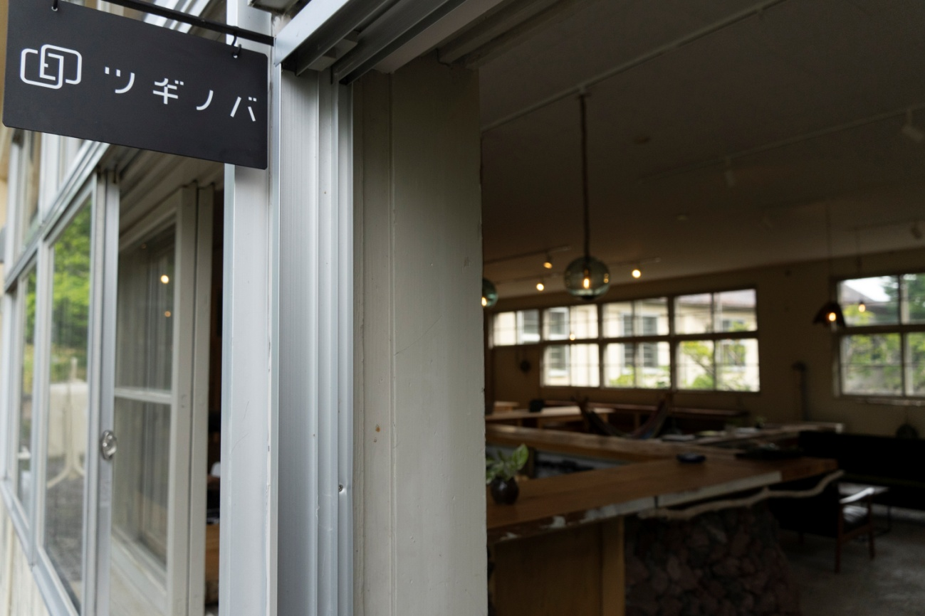
来年度に向けての活動
北海道 利尻町
地域おこし協力隊
発表資料
・相談業務
相談者の方に寄り添った定住や移住、空き家バンクの相談をしていただけるように、居心地よく過ごせる空間を提供していきたいです。
・情報発信
SNSやラジオにとどまらず、様々なメディアなど機会があれば情報発信してみたいと思います。

